Slide 1



Radar Covid-19 • Número 82
Del 28 de enero al 03 de febrero del 2022
RADAR
ESPECIAL NIÑAS, NIÑOS
Y ADOLESCENTES
En coordinación con la
Defensoría del Pueblo del Perú

Slide 2
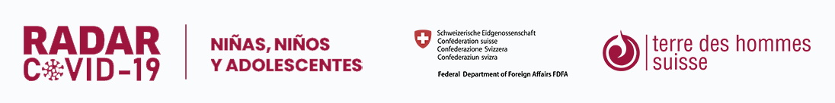
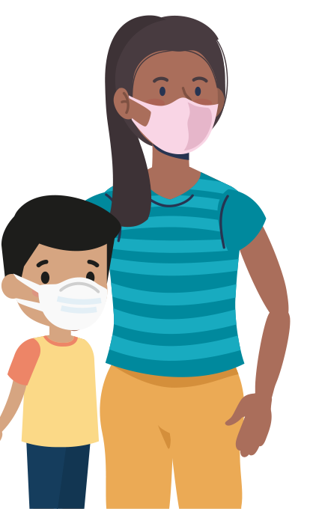
NIÑAS, NIÑOS
Y ADOLESCENTES
Actualización al 03 de febrero 2022
Gráfico 3
Acumulado de fallecidos
(desde el inicio de la pandemia)
TOTAL CONTAGIADOS | TOTAL FALLECIDOS | NNA CONTAGIADOS | NNA FALLECIDOS
3,331,289 | 206,646 | 214,838 | 1,253
03 de febrero 2021
NIÑAS, NIÑOS Y ADOLESCENTES
TOTAL DE FALLECIDOS: 1,253
De 12 a 17 años: 365
De 0 a 5 años: 585
De 6 a 11 años: 303
Nota: Incluye el 03 de febrero 2022. Fuente: Ministerio de Salud. Plataforma Nacional Datos abiertos. Recuperado el 04/02/2022 de ttps://www.datosabiertos.gob.pe/search/field_topic/covid-19-917?sort_by=changed . Elaborado por Terre des Hommes Suisse/Incidencia/Ana Cecilia Aliaga M.
Radar COVID -19
Número 82 – Del 28 enero - Al 03 febrero 2022
11

Slide 3
NIÑAS, NIÑOS
Y ADOLESCENTES
Casos de contagios registrados entre el 28 enero – 03 febrero 2022
Gráfico 4
NUEVOS CONTAGIADOS | NUEVOS FALLECIDOS | NUEVOS NNA CONTAGIADOS | NUEVOS NNA FALLECIDOS
170,555 | 1,315 | 15,022 | 19
Número de niñas, niños y adolescentes
FALLECIDOS
ENTRE 28 enero-03 febrero 2022 : 19
De 12 a 17 años: 9
De 6 a 11 años: 2
De 0 a 5 años: 8
Nota: Incluye el 03 de febrero 2022. Fuente: Ministerio de Salud. Plataforma Nacional Datos abiertos. Recuperado el 04/02/2022 de ttps://www.datosabiertos.gob.pe/search/field_topic/covid-19-917?sort_by=changed . Elaborado por Terre des Hommes Suisse/Incidencia/Ana Cecilia Aliaga M.
Radar COVID -19
Número 82 – Del 28 enero - Al 03 febrero 2022
12

Slide 4
EVOLUCIÓN DE NUEVOS FALLECIDOS
DE 0 A 17 AÑOS
Gráfico 8
Las cifras resaltadas en amarillo representan un periodo superior a 07 días
Las cifras en color negro = periodo del boletín Radar Covid-19 semanal
Radar COVID -19
Número 82 – Del 28 enero - Al 03 febrero 2022
19

Slide 5

Radar COVID – 19
Número 42
Del 28 de marzo – 03 de abril 2021
Información actualizada sobre cómo afecta la pandemia a las niñas, niños y adolescentes
Edición
Carmen Barrantes c.barrantes@terredeshommessuisse.ch
Coordinadora de Comunicaciones para América Latina
Asistente de Edición
Liliana Carrillo
Procesamiento estadístico
Ana Aliaga M.
Daniel A. Carrión Nº 866 1° piso, Magdalena del Mar, Lima.
Teléfono: (+51) 01-463-1911
https://terredeshommessuisse.org.pe
https://www.facebook.com/tdhsperu
Radar COVID – 19
Número 82
Del 28 enero al 03 febrero 2022
Información actualizada sobre cómo afecta la pandemia a las niñas, niños y adolescentes
Edición
Carmen Barrantes c.barrantes@terredeshommessuisse.ch
Coordinadora de Comunicaciones para América Latina
Asistente de Edición
Liliana Carrillo
Henry Molina M.
Procesamiento estadístico
Ana Aliaga M.
Daniel A. Carrión Nº 866 1° piso, Magdalena del Mar, Lima.
Teléfono: (+51) 01-463-1911
https://terredeshommessuisse.org.pe
https://www.facebook.com/tdhsperu

